Slide 1
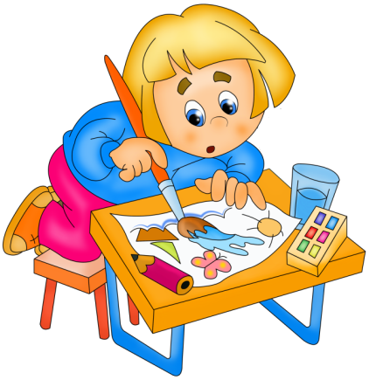
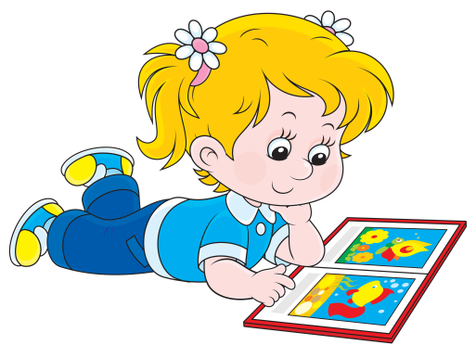
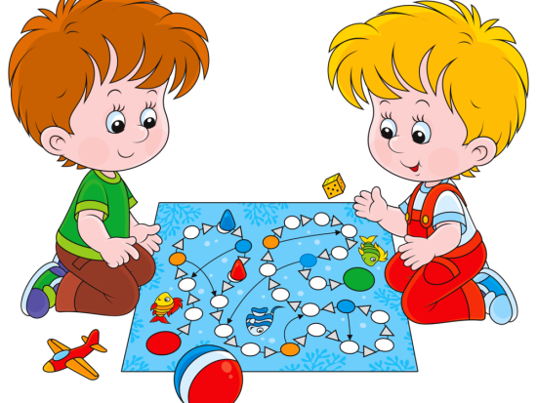
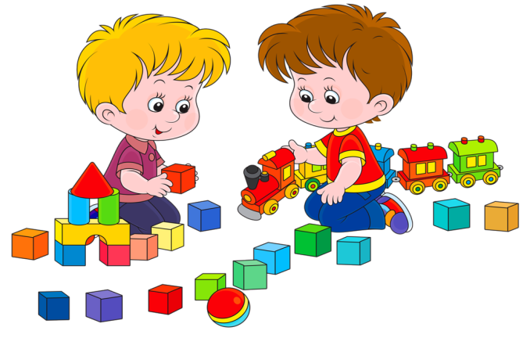
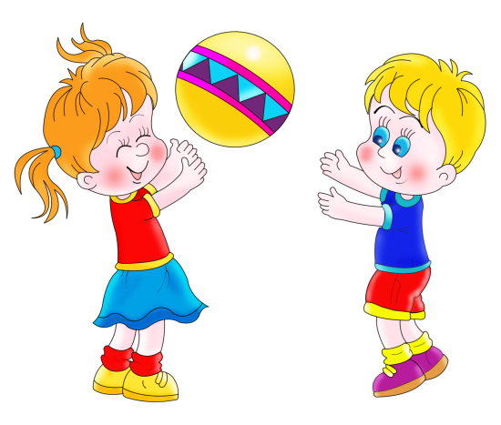
Обновленные системы воспитательной работы через обновление образовательного пространства
МБДОУ «Детский сад№10 младшая группа
Воспитатели. Сизоненко.Л.Г Топоркова.Е.В.

Slide 2
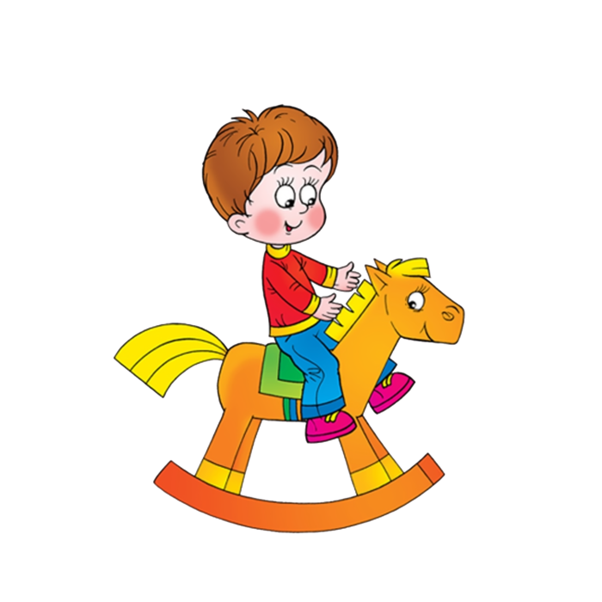
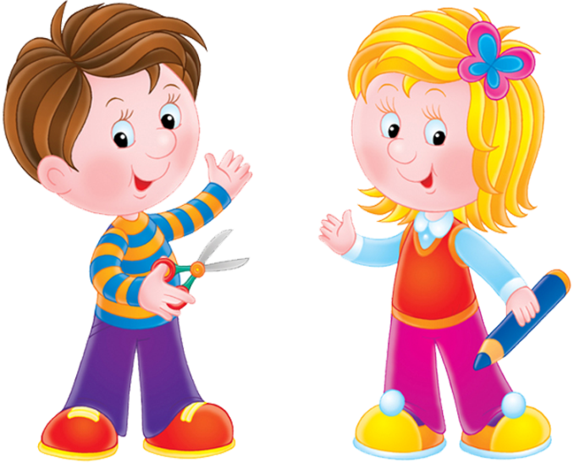
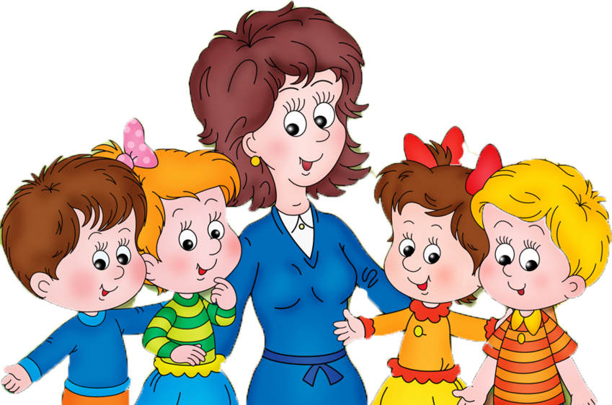
Развивающая предметно-пространственная среда должна быть: - содержательно – насыщенной; - трансформируемой; - полифункциональной; - вариативной; - доступной; - безопасной.

Slide 3
В младших группах в основе замысла детской игры лежит предмет, поэтому педагог каждый раз должен обновлять игровую среду (постройки, игрушки, материалы и др.), чтобы пробудить у малышей любопытство, познавательный интерес, желание ставить и решать игровую задачу. В групповой комнате необходимо создавать условия для самостоятельной двигательной активности детей: предусмотреть площадь, свободную от мебели и игрушек, обеспечить детей игрушками, побуждающими к двигательной игровой деятельности, менять игрушки, стимулирующие двигательную активность, несколько раз в день. Пространство группы следует организовывать в виде хорошо разграниченных зон («центры») оснащенных большим количеством развивающих материалов (книги, игрушки, материалы для творчества, развивающее оборудование и пр.). Все предметы должны быть доступны детям. Подобная организация пространства позволяет дошкольникам выбирать интересные для себя занятия, чередовать их в течение дня, а педагогу дает возможность эффективно организовывать образовательный процесс с учетом индивидуальных особенностей детей.

Slide 4
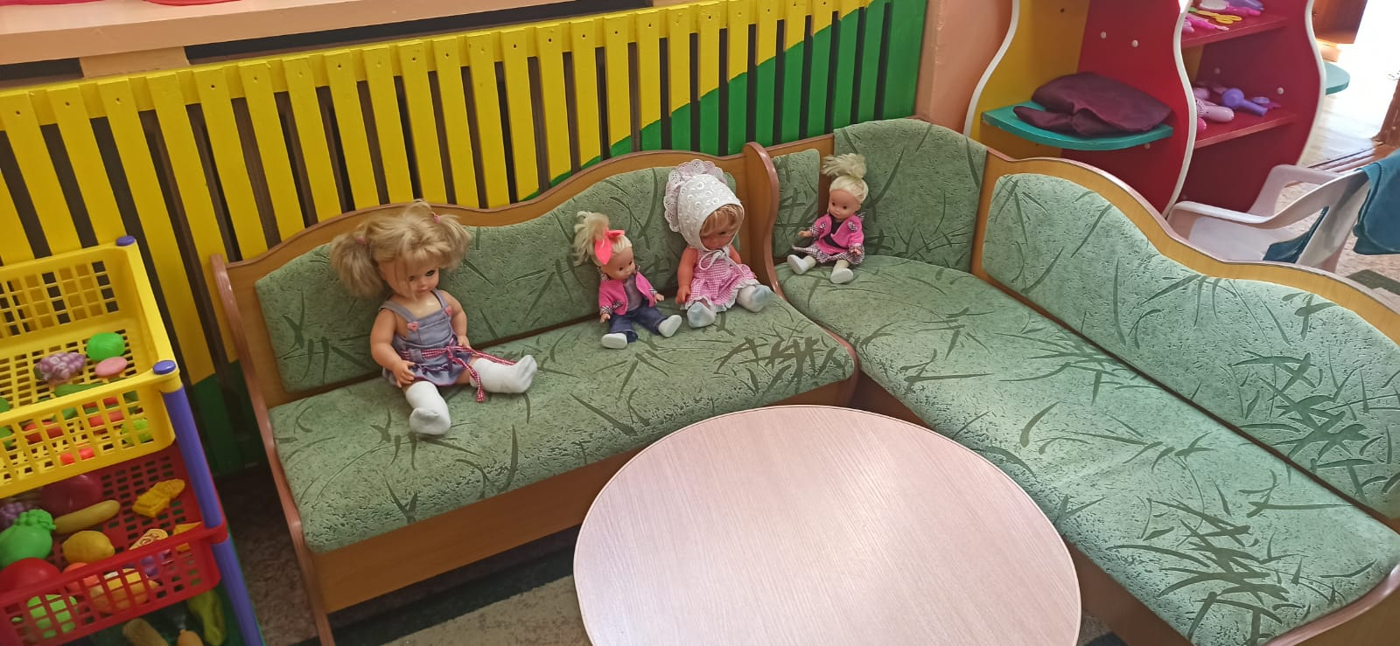
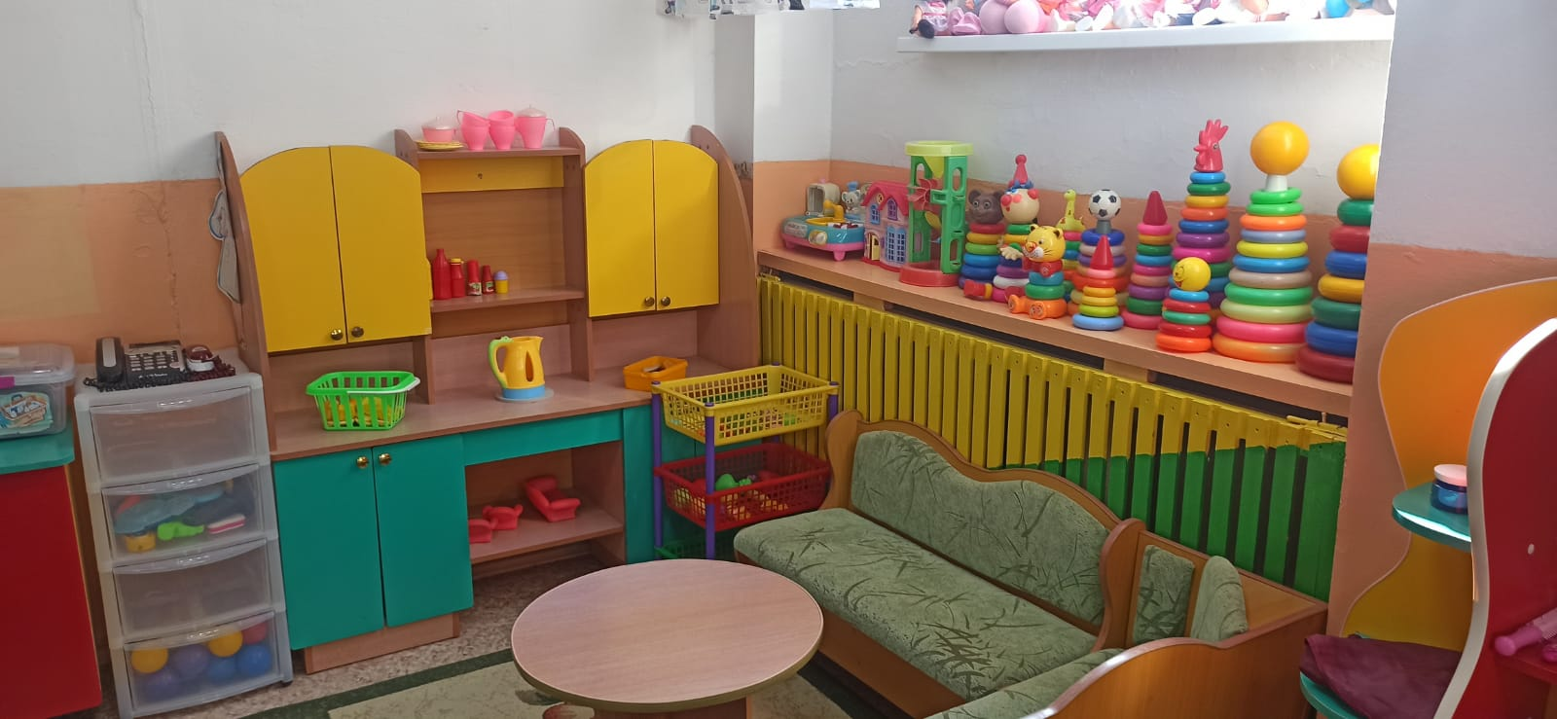
Создавая новую предметно-развивающую среду в нашей младшей группе для наших детей, мы опирались на принцип активности, стабильности, гибкого зонирования. В группе были созданы условия для взаимодействия детей с воспитателем и друг с другом. Также есть уголок уединения, что даёт ребёнку чувство психологической защищённости, помогает развитию личности. Среда обогащена такими элементами, которые стимулируют познавательную, развивающую, двигательную и иную активность детей. Содержание предметно-развивающей среды соответствует интересам мальчиков и девочек, периодически изменяется, варьируется, постоянно обогащается.

Slide 5
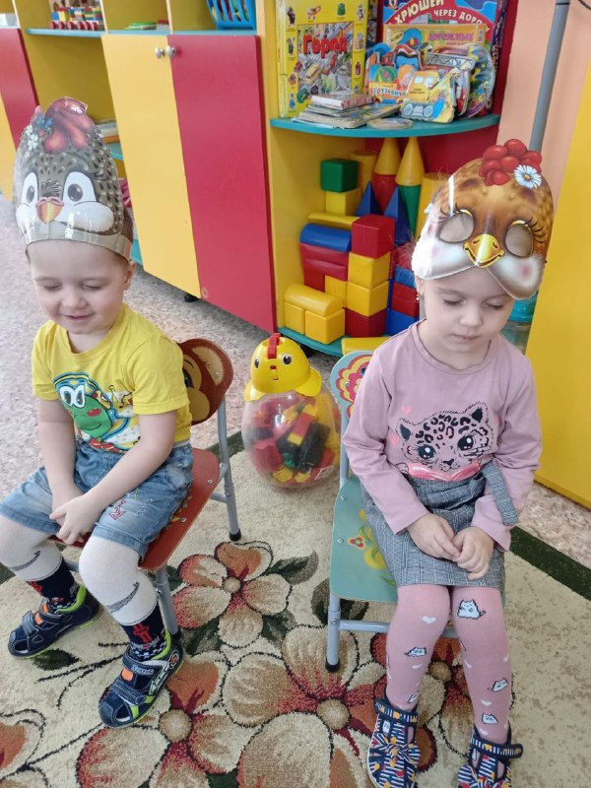
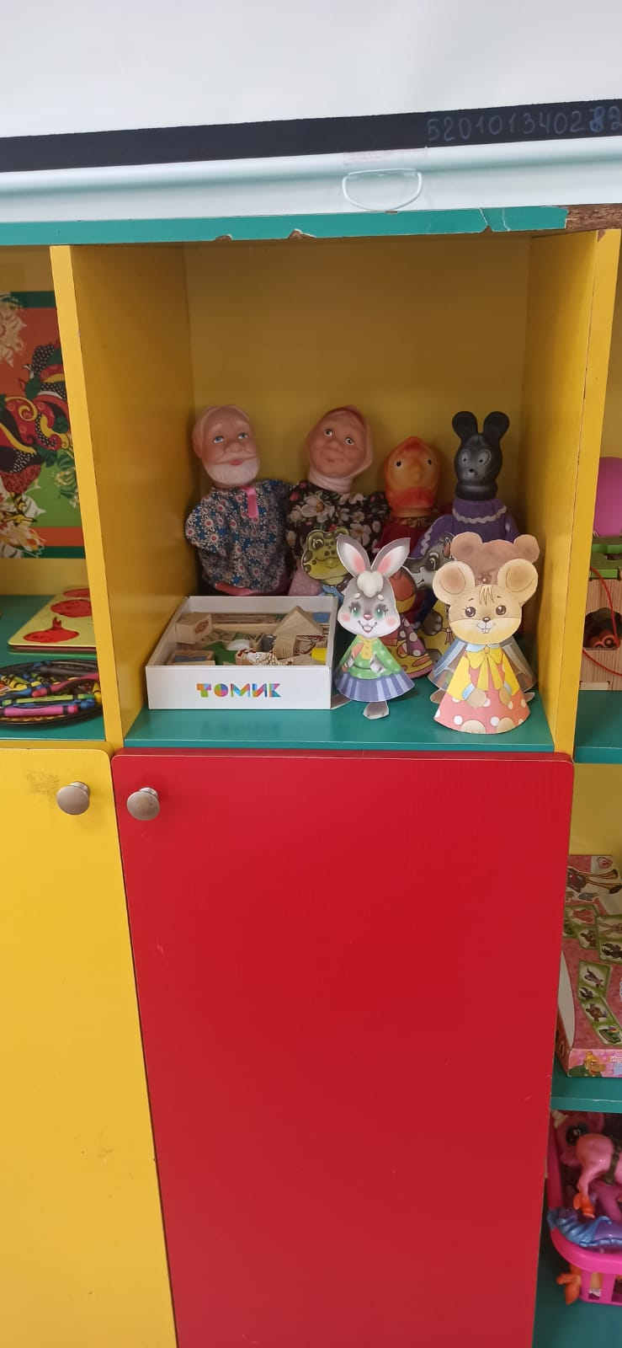
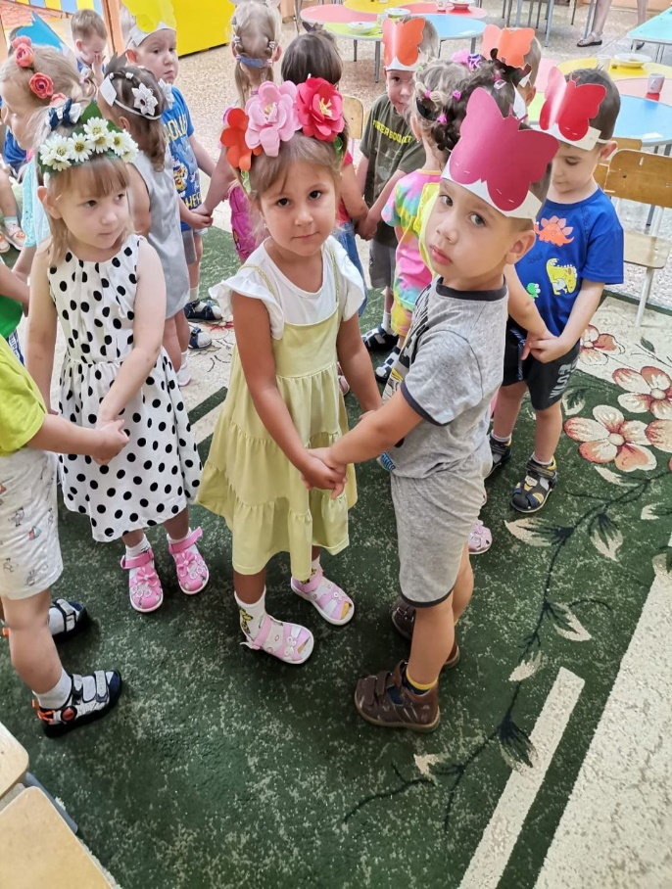

Slide 6
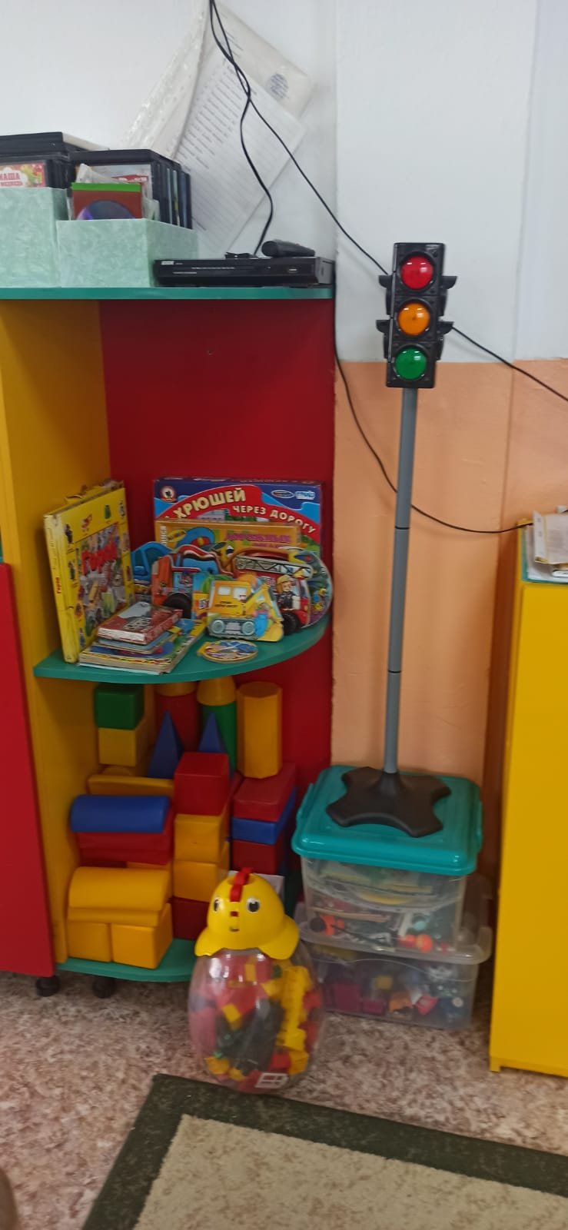

Slide 7
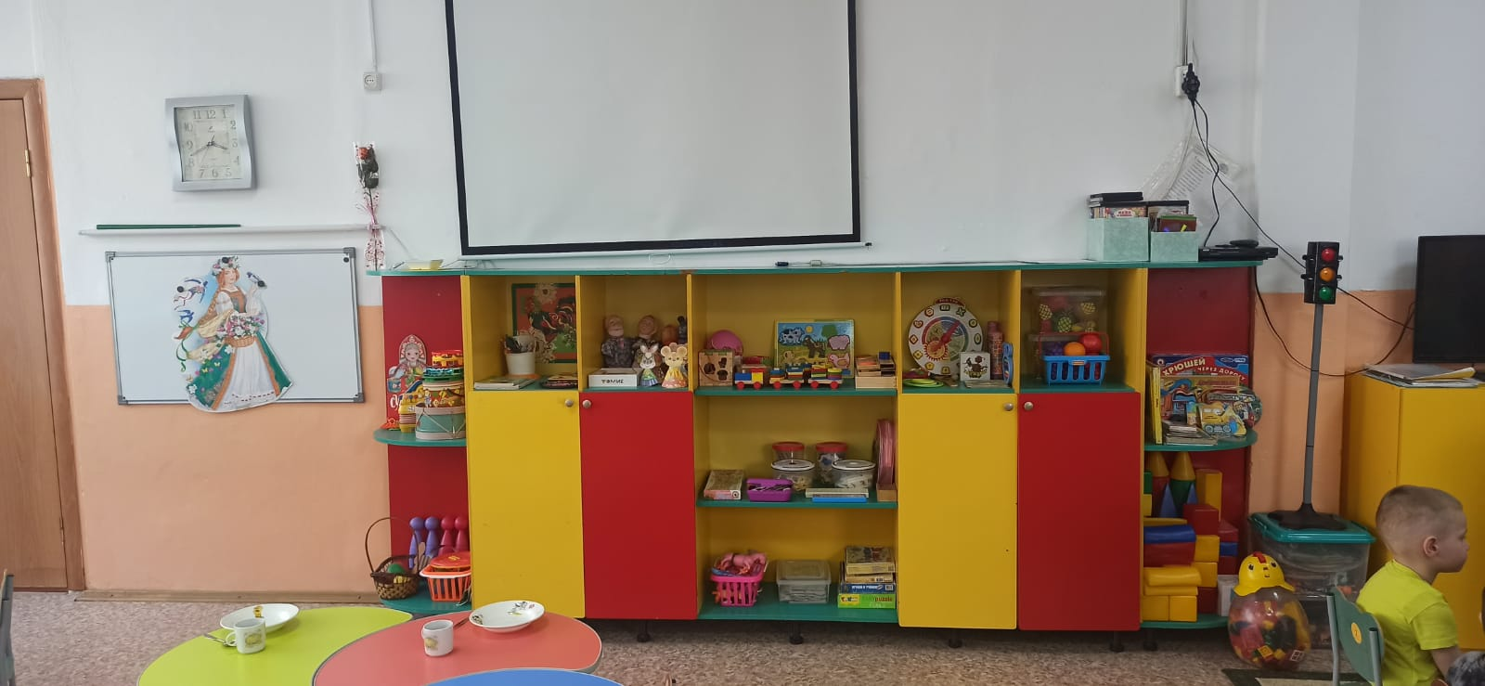
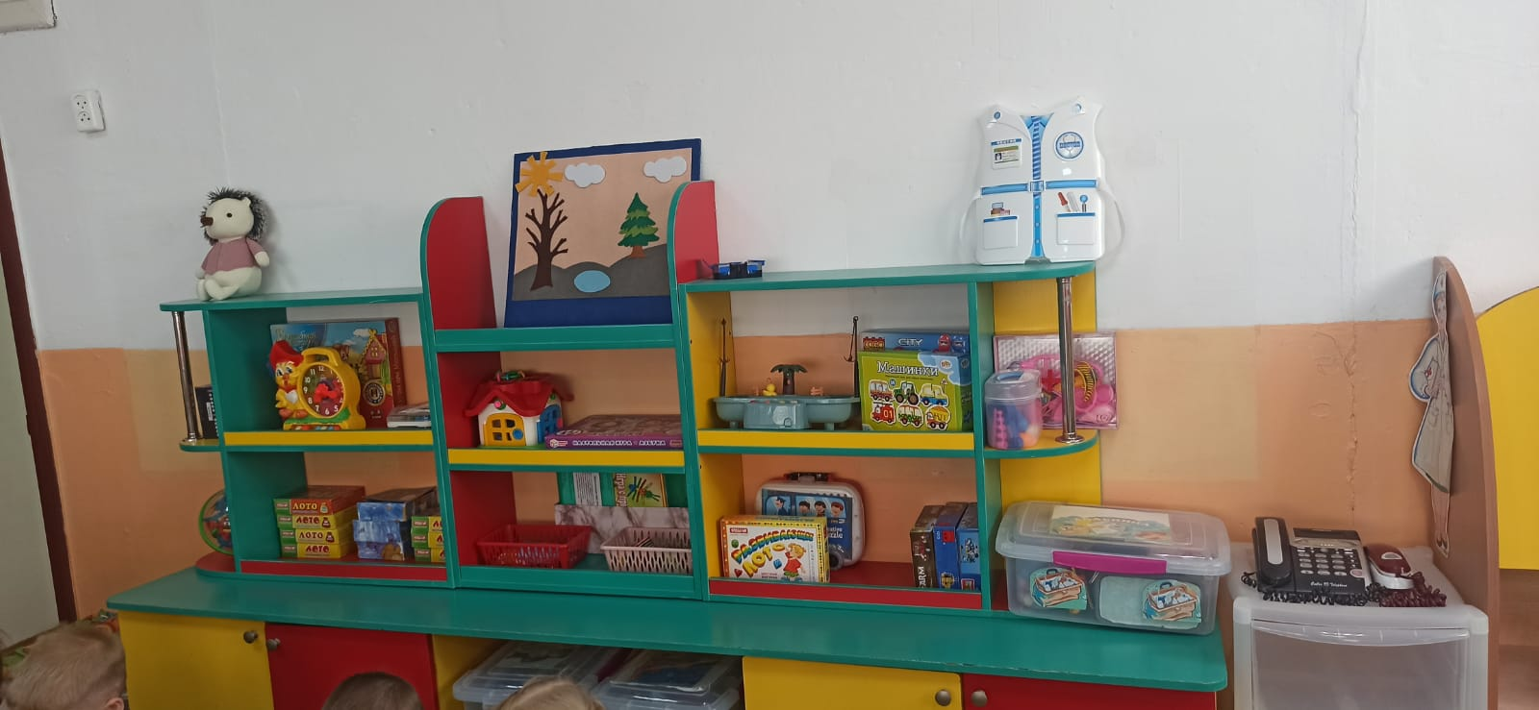

Slide 8
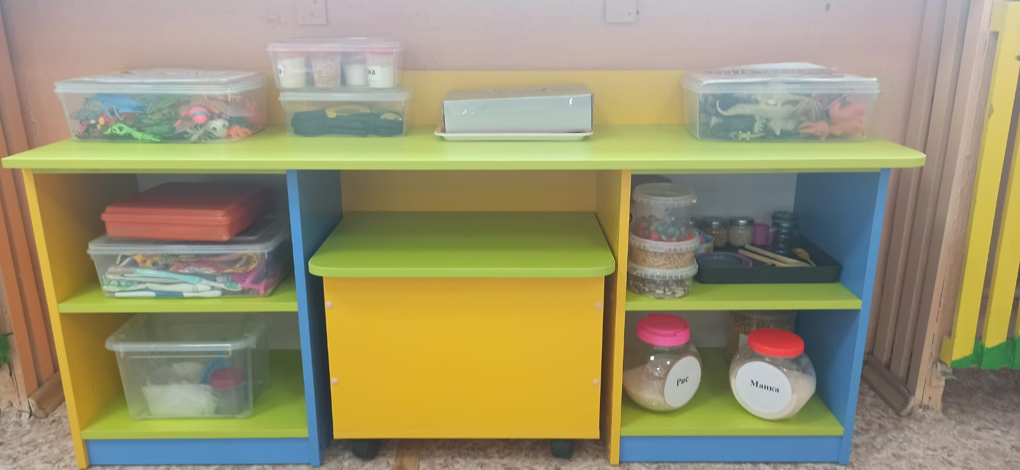
При расширения образовательного пространства была создана зона развитие мелкой моторике нетрадиционными способами
«Пальчики развиваем – речь улучшаем!»
Хочется начать со слов И.Канта «Рука — это вышедший наружу мозг человека». Учёные пришли к выводу, что формирование тогда, когда движения пальцев рук достигают достаточной точности. Другими словами, формирование речи совершается под влиянием импульсов, идущих от рук. На начальном этапе жизни именно мелкая моторика отражает то, как развивается ребенок. Уровень развития детей находится в прямой зависимости от степени сформированности тонких движений пальцев рук. Развитие мелкой моторики – важно для всех детей без исключения. Давайте детям работать пальчиками рисовать, собирать мозайку (чем мельче, тем лучше), лепить из пластилина, застегивать и расстегивать пуговицы, нанизывать бусы, перебирать крупы.

Slide 9
=

Slide 10
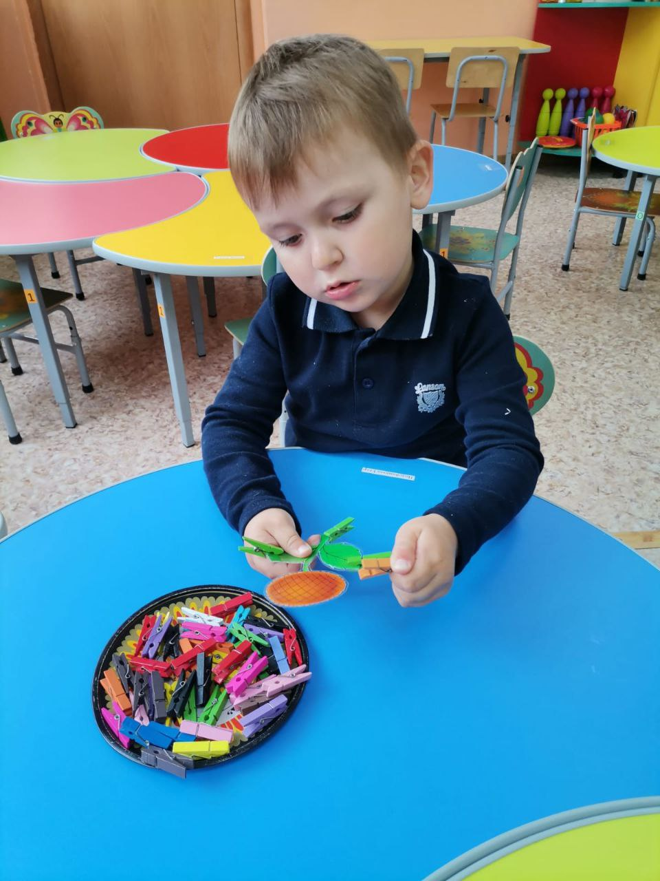

Slide 12
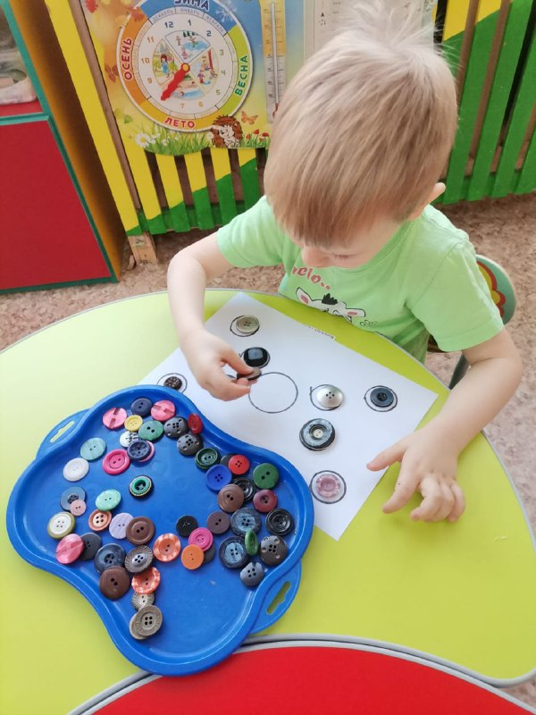
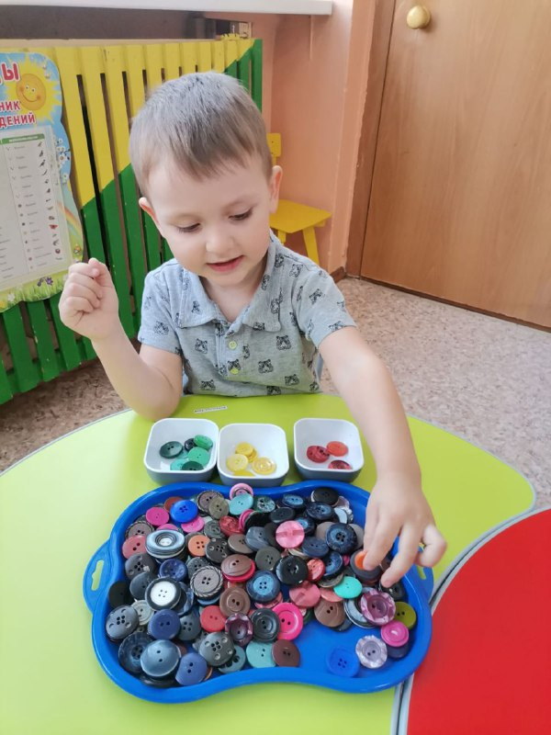

Slide 13
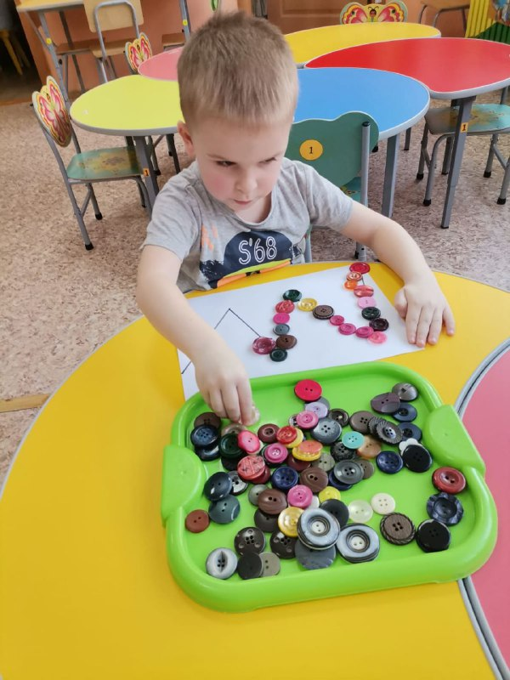
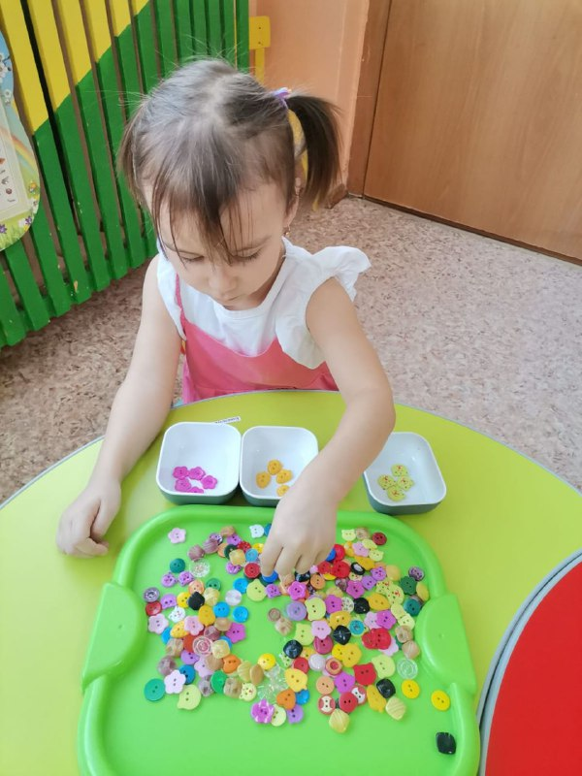

Slide 15
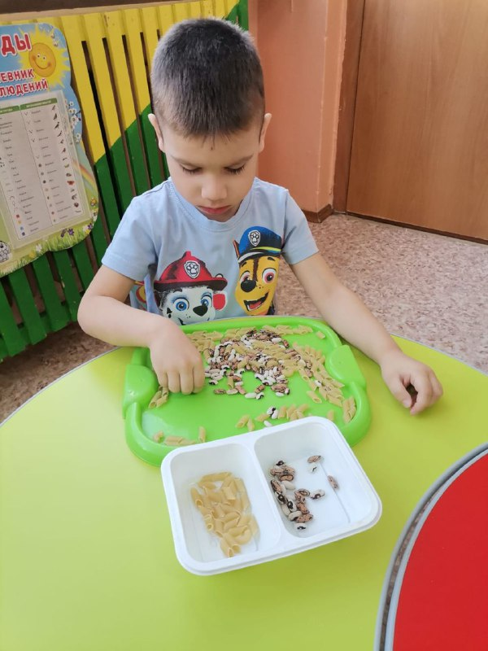
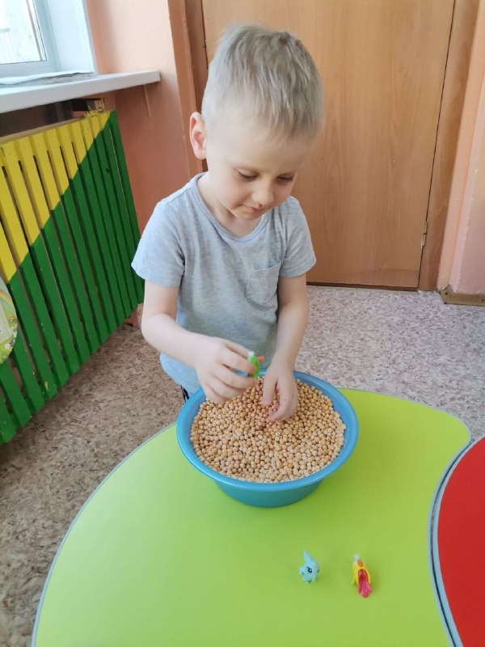

Slide 16
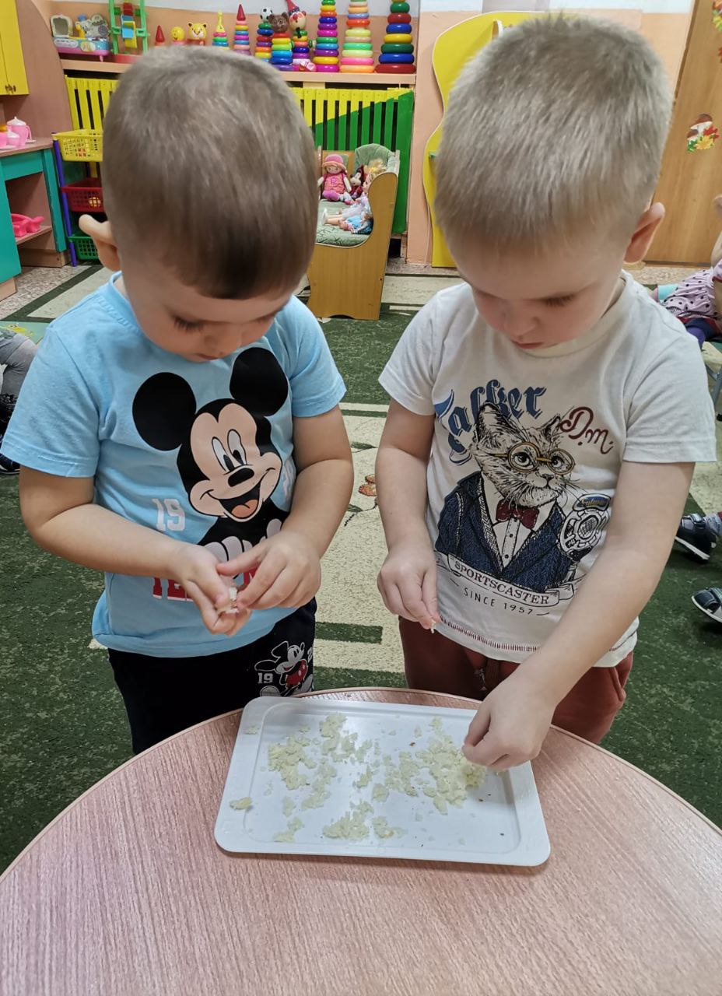
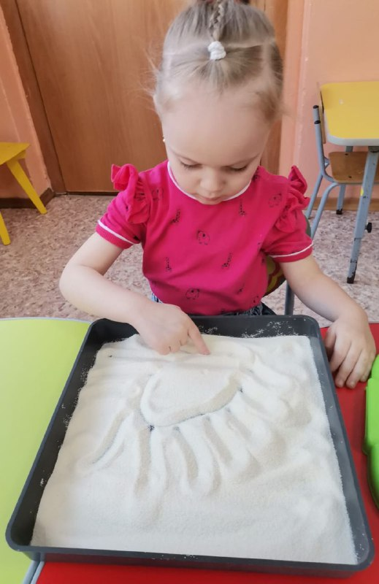

Slide 18
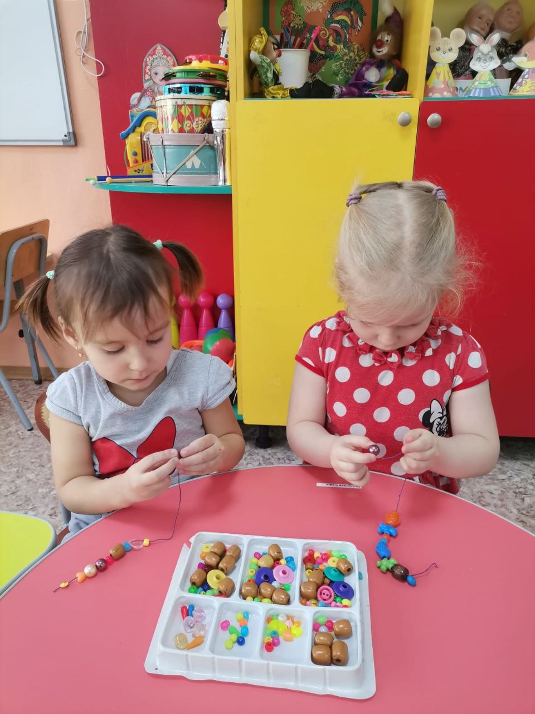
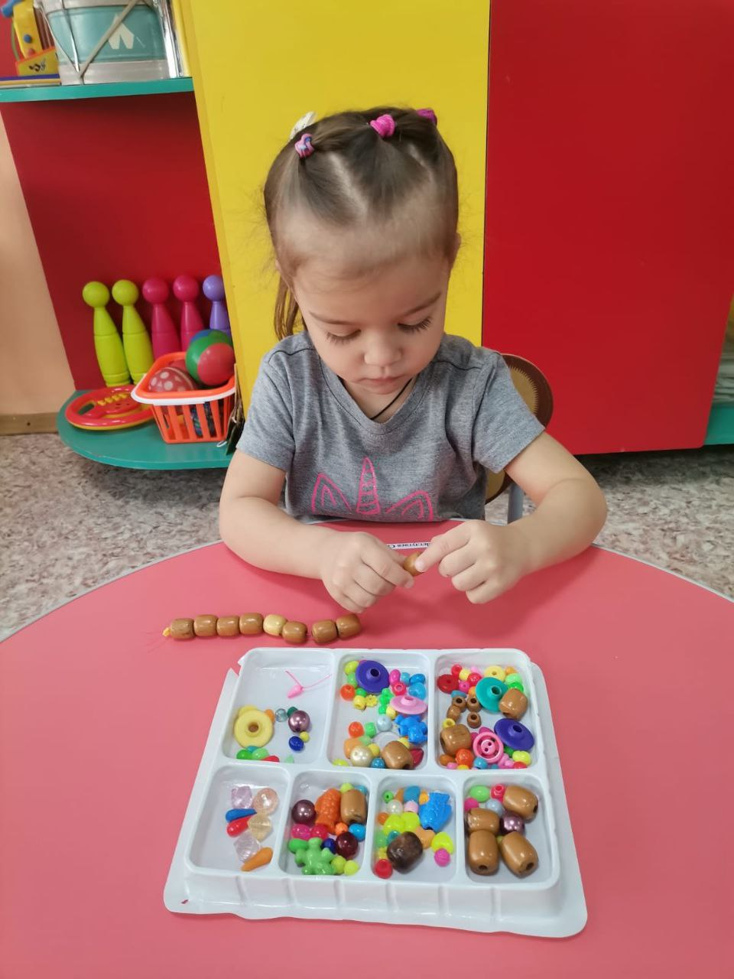

Slide 19
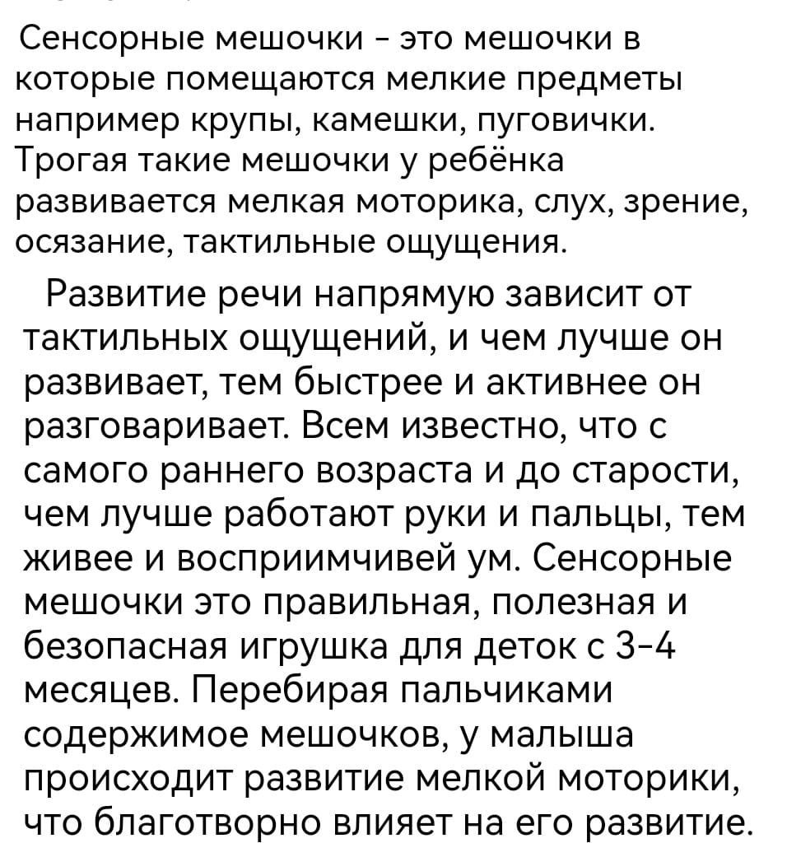
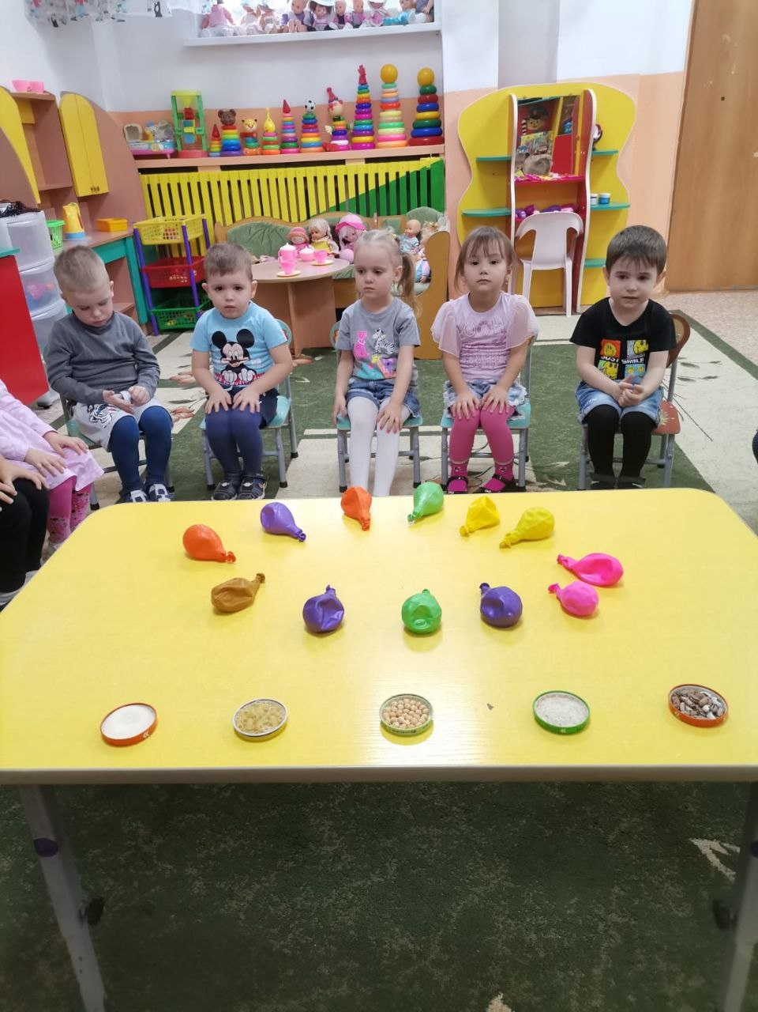

Slide 20
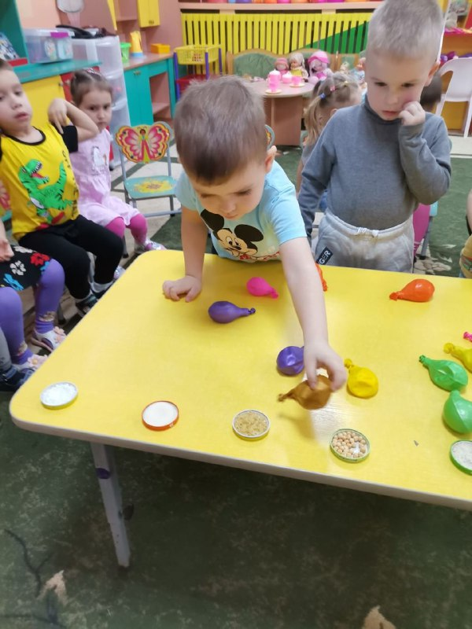
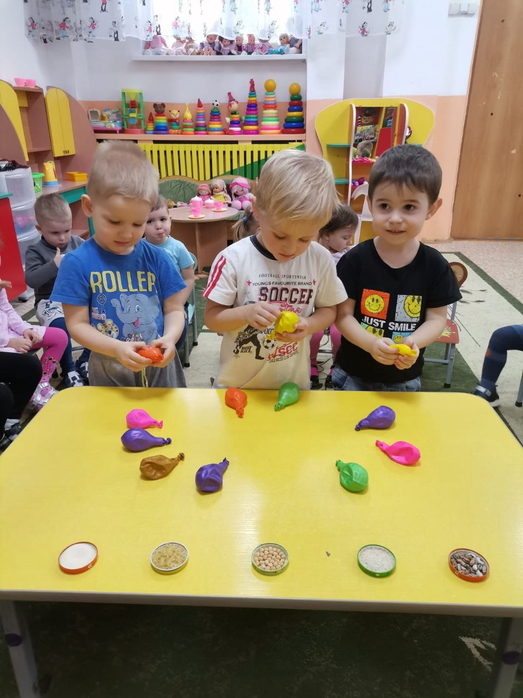
Центр детской книги: «Почитайка»
«Зима»

Slide 21
Активная зона Центр физического развития: «Здоровячок»
«Мой город»
«Зима»

Slide 22
